Slide 1
CHPTER 6
事务和并发控制
数据库原理及应用技术教程

Slide 2
事务和并发控制
教学内容
事务的概念
并发控制
可串行化调度
封锁协议
活锁和死锁

Slide 3
事务和并发控制
教学重、难点
事务的概念
封锁协议
死锁

Slide 4
事务和并发控制
章节概要
6.1 事务
6.2 并发控制
6.3 基于锁的协议
6.4 活锁和死锁
6.5 封锁的粒度

Slide 5
6.1 事务
从数据库用户的角度看，数据库中一些操作通常被认为是一个单元。
比如，在银行业务中，顾客认为从支票帐户向储蓄帐户的资金转帐是一次动作。
而在数据库系统中，这是由几个操作组成的。在系统转帐过程中，这些操作要么都完成，即转帐成功，要么由于出错而全不发生，即没有转帐。
为了避免转帐未完成而出现资金从支票帐户支出而未转入储蓄帐户的情况，可以将转帐过程定义为一个事务。
1

Slide 6
6.1.1事务的概念
所谓事务(Transaction)是用户定义的一个数据库操作序列，这些操作要么全做，要么全不做，是一个不可分割的工作单位。
事务的类型：
  显式事务，有显式的开始和结束标记；
  隐式事务，没有显式的定义标记，DBMS按缺省规定自动划分事务，例如，一条SQL语句就是一个事务，没有显示的标记。
1

Slide 7
显示定义事务：
BEGIN TRANSACTION BEGIN TRANSACTION
SQL 语句1 SQL 语句1
SQL 语句2 SQL 语句2
…… ……
COMMIT ROLLBACK
事务以BEGIN TRANSACTION开始，以COMMIT或ROLLBACK结束。
COMMIT是事务正常结束，表示提交事务的所有操作，事务中对数据库的操作永久生效。
ROLLBACK是事务异常终止，表示事务运行的过程中发生了故障，不能继续执行，从而回滚事务的所有操作，回到事务开始时的状态。
1

Slide 8
【例6-1】银行取款事务，从1号账户取100元，如果1号账户里金额不足，则不取款，事务定义：
BEGIN TRANSACTION
declare @sum float; //定义变量
UPDATE account
SET total = total - 100
WHERE accountnum=1; //account表中1号帐户减100
set @sum = (SELECT total //变量赋值
FROM account
WHERE accountnum = 1);
if @sum <0.0 then ROLLBACK //余额不足，回滚
else COMMIT; //取款完成，提交
1

Slide 9
事务和程序是两个概念，一个事务可以是一条、多条SQL语句或整个程序，一个程序通常包含多个事务。
1

Slide 10
6.1.2事务的特征
事务的ACID特征：
1. 原子性（Atomicity）
事务是数据库的逻辑工作单位，事务中的所有操作要么都做，要么都不做。
2. 一致性（Consistency）
当数据库中只包含成功事务提交的结果时，就说数据库处于一致状态。事务执行的结果必须是使数据库从一个一致状态变到另一个一致状态。
1

Slide 11
3. 隔离性（Isolation）
数据库中的一个事务在执行过程中不能受其它事务的干扰，该事务内部的操作及使用的数据对其它事务是隔离的。
4. 持续性（Durability）
也称为永久性(Permanence)，指事务一旦提交，对数据库中数据所做的更新就是永久的，以后的操作或故障都不会对事务的操作结果产生任何影响。
1

Slide 12
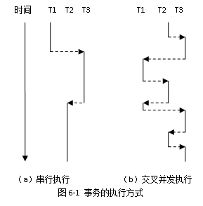
6.2并发控制
在火车订票系统、银行系统等多用户共享的数据库系统中，同一时刻并发运行的事务可达数百个。
事务可以是一个一个地串行执行，即每个时刻只有一个事务在运行，其它事务必须等到这个事务结束后才能运行。
在单CPU系统中，同一时刻
CPU只能处理一个事务，各个事
务轮流交叉地使用CPU，这种并
发执行方式称为交叉并发方式。
在多CPU系统中，每个CPU可
以运行一个事务，多个CPU可以
同时处理多个事务，实现多个事
务真正地并发运行，这种并发方
式称为同时并发方式。
1

Slide 13
当多个事务并发执行时，会产生多个事务同时存取同一数据的情况，即使每个事务都正确执行，数据库的一致性也可能破坏，造成读取和存储不正确数据。因此数据库管理系统必须提供并发控制机制，正确调度事务的执行，防止它们破坏数据库的一致性。
1

Slide 14
6.2.1并发执行
当多个事务并发执行时，会产生多个事务同时存取同一数据的情况，即使每个事务都正确执行，数据库的一致性也可能破坏，造成读取和存储不正确数据。
1

Slide 15
【例6-3】火车订票点甲和乙，同时办理同一车次火车的订票业务，其操作序列：
(1) 甲售票点(甲事务)读出某车次的车票余额A，设A=10；
(2) 乙售票点(乙事务)读出同一车次的车票余额A，也为10；
(3) 甲售票点卖出一张车票，修改余额A←A-1，所以A为9，把A写回数据库；
(4) 乙售票点也卖出一张车票，修改余额A←A-1，所以A为9，把A写回数据库。
结果明明卖出两张车票，而数据库中车票余额只减少1。
1

Slide 16
并发操作带来的数据不一致情况。
1.丢失修改（Lost Update）
1
时间 T₁ T₂
①读A=10
② 读A=10
③A←A-1
写回A=9
A←A-1
写回A=9
(覆盖T1对
A的修改)
图6-2 丢失修改

Slide 17
2.不可重复读
（Non-Repeatable Read）
时间 T₁ T₂
①读A=50
读B=100
求和=150
1
② 读B=100
B←B*2
写回B=200
③读A=50
读B=200
求和=250
(与前一次结
果不一样)
图6-3 不可重复读

Slide 18
3.读“脏”数据
（Dirty Read）
时间 T₁ T₂
①读C=100
C←C*2
写回C=200
1
  读C=200
(读取错误的C值)
③ROLLBACK
C恢复为100
图6-4 读“脏”数据

Slide 19
6.2.2可串行化调度
多个事务的并发执行是正确的，当且仅当其结果与按某一顺序串行地执行这些事务时的结果相同，则称这种调度为可串行化(Serializable)调度。
可串行性(Serializability)是并发事务正确调度的准则。根据这个准则规定，一个给定的并发调度，当且仅当它是可串行化的，才认为是正确的调度。
1

Slide 20
【例6-4】假设有两个事务，分别包含如下操作：
事务T1：读B；A=B+1；写回A；
事务T2：读A；B=A+1；写回B；
假设A、B的初值均为5，若按T1→T2的串行顺序执行，其结果是A=6，B=7；若按T2→T1的串行顺序执行，则其结果是A=7，B=6。当这两个事务以并发方式执行时，如果执行的结果与前面两种串行执行的结果中的任意一个相同，就认为该并发调度是正确的调度。
1

Slide 21
T₁ T₂ T₁ T₂ T₁ T₂ T₁ T₂
Slock(B) Slock(A) Slock(B) Slock(B)
Y=B=5 X=A=5 Y=B=5 Y=B=5
1
Unlock(B) Unlock(A) Slock(A) Unlock(B)
Xlock(A) Xlock(B) X=A=5 Xlock(A)
A=Y+1=6 B=X+1=6 Unlock (B) Slock(A)
write A(6) write B(6) Unlock(A) A=Y+1=6 wait
Unlock(A) Unlock(B) Xlock(A) write A(6) wait
Slock(A) Slock(B) A=Y+1=6 Unlock(A) wait
X=A=6 Y=B=6 write A(6) X=A=6
Unlock(A) Unlock(B) Xlock(B) Unlock(A)
Xlock(B) Xlock(A) B=X+1=6 Xlock(B)
B=X+1=7 A=Y+1=7 write B(6) B=X+1=7
write B(7) write A(7) Unlock(A) write B(7)
Unlock(B) Unlock(A) Unlock(B) Unlock(B)
(a) 串行调度1 (b)串行调度2 (c)不可串行化调度 (d)可串行化调度

Slide 22
6.2.3冲突可串行化调度
冲突操作
在事务并发调度的过程中，两个连续的操作，如果交换它们的执行顺序，那么这两个动作所涉及的事务中至少有一个会发生改变，则这两个动作是冲突操作。
读操作Read不会改变操作数据的值，而写操作Write会改变操作数据的值。因此，冲突操作是指不同的事务对同一个数据的读写操作和写写操作：
Ri(x)与Wj(x) 事务Ti读数据x，Tj写数据x（i≠j）
Wi(x)与Wj(x) 事务Ti写数据x，Tj写数据x（i≠j）
其它操作是不冲突操作。
1

Slide 23
不同事务的冲突操作不能交换(Swap)执行的先后顺序，同一个事务中的两个操作也不能交换执行的顺序。
对于Ri(x) 与Wj(X)，若改变二者的次序，则事务Ti看到的数据库状态就发生了改变，自然会影响到事务Ti后面的行为。对于Wi(x)与Wj(x)，改变二者的次序，会影响数据库的状态，x的值由等于Tj的结果变成了等于Ti的结果。
1

Slide 24
一个调度S在保证冲突操作的次序不变的情况下，通过交换两个事务非冲突操作的次序得到另一个调度S’，如果S’是串行的，则称调度S为冲突可串行化调度。
一个调度是冲突可串行化的，一定是可串行化的调度。因此可以利用这种方法来判断一个调度是否是可串行化的。
1

Slide 25
【例6-5】现有以下调度序列： Sc1=r1(A)w1(A)r2(A)w2(A)r1(B)w1(B)r2(B)w2(B)
由于此序列的下标是交叉的，所以此调度是并行执行的，即非串行化的。通过交换非冲突相邻操作，可以将其转换为串行化序列。
可以把w2(A)与r1(B)w1(B)交换，得到：
r1(A)w1(A)r2(A)r1(B)w1(B)w2(A)r2(B)w2(B)
再把r2(A)与r1(B)w1(B)交换：
Sc2＝r1(A)w1(A)r1(B)w1(B)r2(A)w2(A)r2(B)w2(B)
Sc2等价于一个串行调度T1→T2，所以Sc1是冲突可串行化的调度，是可串行化的调度，是正确的调度。
1

Slide 26
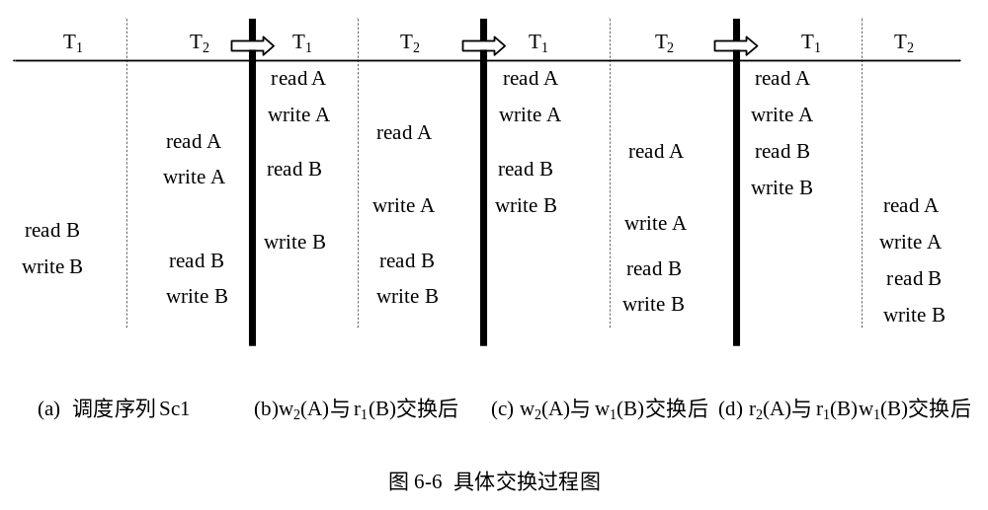

Sc1=r1(A)w1(A)r2(A)w2(A)r1(B)w1(B)r2(B)w2(B)
Sc2=r1(A)w1(A)r1(B)w1(B)r2(A)w2(A)r2(B)w2(B)
1

Slide 27
冲突可串行化调度是可串行化调度的充分条件，不是必要条件，存在不满足冲突可串行化条件的可串行化调度。
【例6-6】有3个事务
T1=W1(Y)W1(X)，T2=W2(Y)W2(X)，T3=W3(X)
调度L1=W1(Y)W1(X)W2(Y)W2(X)W3(X)是一个T1→T2→T3的串行调度。
调度L2=W1(Y)W2(Y)W2(X)W1(X)W3(X)不满足冲突可串行化。因为W1(Y)和W2(Y)是冲突操作，不能交换顺序，W2(X)和W1(X)是冲突操作，不能交换顺序。
但是调度L2是可串行化的，因为调度L2执行结果与调度L1相同，Y的值都等于T2的值，X的值都等于T3的值。
1

Slide 28
6.3基于锁的协议
并发控制机制分类：
悲观的并发控制方法认为数据库的一致性经常会受到破坏，因此在事务访问数据对象前须采取一定措施加以控制，只有得到访问许可时，才能访问数据对象，如基于封锁的并发控制方法。
乐观的并发控制方法认为数据库的一致性通常不会遭到破坏，故事务执行时可直接访问数据对象，只在事务结束时才验证数据库的一致性是否会遭到破坏，如基于有效性验证方法
1

Slide 29
并发控制的主要技术：
  时间戳(Timestamp)
  乐观控制法(Optimistic Control)
  封锁(Locking)
1

Slide 30
时间戳(Timestamp)
时间戳方法给每个事务分配一个全局惟一的时间戳。
存储在数据库中的每个数据都有两个附加的时间戳域：
该值最后一次读的时间，最后一次更新的时间。
基本原理：当某个事务对某个数据进行操作时，要比较事务的时间戳与数据的时间戳，决定是否能够操作。
时间戳特性：
  惟一性：保证不存在相等的时间戳值
  单调性：保证时间戳的值是一直增长的
事务的时间戳产生一个精确的顺序，事务按照该顺序提交给DBMS。DBMS按照时间戳顺序执行冲突的事务，保证事务的可串行化。
如果两个事务冲突，通常终止其中一个，将其回滚并重新调度，赋予新的时间戳。
1

Slide 31
乐观控制法
乐观控制法基于这样的假设，数据库的大部分操作都不会发生冲突。乐观方法不要求锁定，事务不受限制地被执行，直到它被提交。
事务的执行：
1．读阶段，事务读取数据库，执行需要的计算，并对一个私有的数据库值的副本进行更新。
2．确认阶段，对事务进行确认以保证所做的修改不会影响数据库的完整性和一致性。如果确认检查是肯定的，事务进入写阶段；如果确认检查是否定的，则事务回滚，重新启动，所做的修改被撤销。
3．写阶段，所做的修改被永久地写入到数据库中。
1

Slide 32
6.3.1封锁
封锁机制是确保事务可串行化的方法之一。封锁是使事务对它要操作的数据有一定控制能力，实现事务对数据项的访问以互斥的方式进行。
封锁过程：
第一步，申请加锁，即事务在操作数据前要对将使用的数据提出加锁请求；
第二步，获得锁，即当条件满足时，系统允许事务对数据加锁，从而事务获得数据的控制权；
第三步，释放锁，即完成操作后，事务放弃数据的控制权。
1

Slide 33
基本的封锁类型：排它锁（Exclusive Locks，简称X锁）和共享锁（Share Locks，简称S锁）。
排它锁
又称写锁。如果事务Ti获得数据对象A的排它锁（X锁），则只允许Ti读取和修改A，其它事务都不能再对A加任何类型的锁，直到Ti释放A上的锁。
一旦事务Ti获得了对数据对象A的排它锁，则任何其它事务均不能对该数据进行任何封锁，其它事务只能进入等待状态，直到事务Ti释放对该数据的封锁。
1

Slide 34
2. 共享锁
又称读锁。如果事务Ti获得数据对象A的共享锁（S锁），则允许Ti读取A，其它事务只能再对A加S锁，而不能加X锁，直到Ti释放A上的S锁。
对于读操作（检索）来说，可以有多个事务同时获得同一数据的共享锁，但阻止其它事务对已获得共享锁的数据进行排它封锁。
1

Slide 35
排它锁与共享锁的控制方式可以用下图的相容矩阵（Compatibility Matrix）来表示。
1
T₂ T₁ | X | S | -
X | No | No | Yes
S | No | Yes | Yes
- | Yes | Yes | Yes

Slide 36
6.3.2封锁协议
为了达到封锁的目的，事务应选择合适的锁，并要遵从一定的封锁规则，何时申请X锁或S锁、持锁时间、何时释放等，这些规则称为封锁协议（Locking Protocol）。
对封锁方式规定不同的规则，就形成各种不同级别的封锁协议。
常用的封锁协议分三级，各级别封锁协议在不同程度上为并发操作的正确调度提供一定的保障。
1

Slide 37
一级封锁协议
事务T在修改数据R之前先对其加X锁，直到事务结束（COMMIT或ROLLBACK）才释放。
1

Slide 38
一级封锁协议
一级封锁协议可以防止丢失
修改，并保证事务T是可恢复的。
在一级封锁 协议中，如果事
务T只是读数据而不对其进行修
改，则不需要加锁，所以它不能
保证可重复读和不读“脏”数据。
T₁ T₂
1
  ①Xlock(A)
获得
② 读A=10
  ③ Xlock(A)
④ A←A-1 等待
写回A=9 等待
COMMIT 等待
Unlock(A) 等待
  ⑤ 获得Xlock(A)
读A=9
A←A-1
写回A=8
COMMIT
Unlock(A)
图6-8 没有丢失修改

Slide 39
2. 二级封锁协议
一级封锁协议+事务T对要读取的数据加S锁，读完后即释放S锁。
1

Slide 40
2. 二级封锁协议
二级封锁协议除可以防止丢失修
改外，还可以防止读“脏”数据。
在二级封锁协议中，由于事务T读
完数据后立即释放S锁，因此它不
能保证可重复读数据。
1
T₁ T₂
  ①Xlock(C)
获得
②读C=100
C←C*2
写回C=200
  ③ Slock(C)
等待
等待
等待
⑤ 获得Slock(C)
读C=100
Unlock(C)
④ROLLBACK
C恢复为100
Unlock(C)
图6-9 不读“脏”数据

Slide 41
3.三级封锁协议
一级封锁协议+事务T对要读取的数据加S锁，直到事务结束才释放。
1

Slide 42
T₁ T₂
3.三级封锁协议
三级封锁协议可以防止丢失
修改、读“脏”数据和不可
重复读
①Slock(A)
读A=50
Slock(B)
读B=100
求和=150
1
  ② Xlock(B)
  等待
  等待
  等待
  等待
  等待
  等待
  ④获得Xlock(B)
读B=100
B←B*2
写回B=200
COMMIT
Unlock(B)
③读A=50
读B=100
求和=150
COMMIT
Unlock(A)
Unlock(B)
图6-10 可重复读

Slide 43
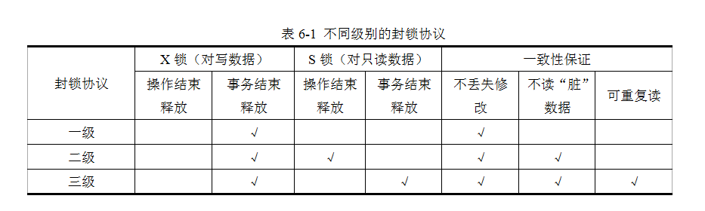
1

Slide 44
6.3.3两段锁协议
两段封锁协议(Two-Phase Locking，简称2PL)是最常用的一种封锁协议，理论上证明应用两段封锁协议产生的调度是可串行化调度。
目前DBMS普遍采用两段锁协议的方法实现并发调度的可串行性，从而保证调度的正确性。
1

Slide 45
两段锁协议是指所有事务必须分两个阶段对数据进行加锁和解锁：
  在对任何数据进行读、写操作之前，事务首先要获得对该数据的封锁；
  在释放一个封锁之后，事务不再申请和获得任何其它封锁。
1

Slide 46
两段锁的含义：
第一阶段是申请封锁期，也称为扩展阶段，事务可以申请获得任何数据项上的任何类型的锁，但是不能释放任何锁；
第二阶段是释放封锁期，也称为收缩阶段，事务可以释放任何数据项上的任何类型的锁，但是不能再申请任何锁。
换言之，在事务执行过程中，不允许加锁解锁交叉执行。
1

Slide 47
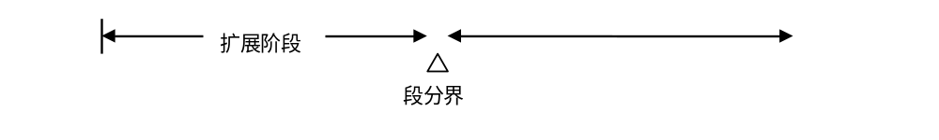

【例6-7】事务Ti遵守两段锁协议，其封锁序列是
Slock(A)Slock(B)Xlock(C) Unlock(B)Unlock(A)Unlock(C)；
事务Tj不遵守两段锁协议，其封锁序列：
Slock(A)Unlock(A)Slock(B)
Xlock(C)Unlock(B)Unlock(C)。
1

Slide 48
步骤
1
2
3
4
5
6
7
8
9
10
T₁
Xlock(A)
读A=50
A=A-2
写回A=48
Xlock(B)
Unlock(A)
读B=100
B=B-2
写回B=98
Ulock(B)
T₂
Xlock(A)
等待
等待
等待
读A=48
A=A-3
写A=45
Xlock(B)
等待
Ulock(A)
读B=98
B=B-3
写回B=95
Ulock(B)
【例】两段锁协议
冲突可串行化，它等价于<T₄,T₅>串行调度。
1

Slide 49
两段锁协议与三级封锁协议的区别：
两段锁协议可以保证并发调度的可串行性，可以保证并发调度的正确性；
三级封锁协议分别在不同程度上保证数据的一致性。
并发调度的事务遵守第三级封锁协议，则必然遵守两段锁协议。
1

Slide 50
6.4活锁和死锁
6.4.1活锁
事务T1封锁数据R，事务T2也请求封锁R，则T2等待数据R上的锁释放。这时又有T3请求封锁R，也进入等待状态。
当T1释放R上的封锁之后，若系统首先批准T3对数据R的请求，则T2继续等待。
然后又有T4请求封锁数据R。若T3释放R上的封锁之后，系统又批准T4对数据R的请求……则T2有可能永远在等待，这就是活锁的情形。
1

Slide 51
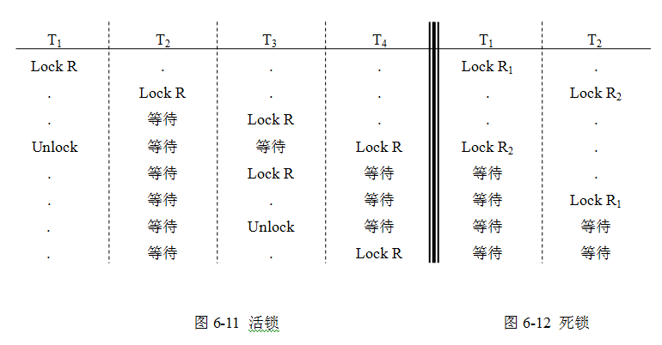
1

Slide 52
避免活锁的方法：采用先来先服务的策略。
当多个事务请求封锁同一数据对象时，DBMS按先请求先满足的原则对事务排队，当数据对象上的锁被释放后，首先批准申请队列中的第一个事务获得锁。
1

Slide 53
6.4.2死锁
如果事务T1和T2都需要数据R1和R2，在操作时：
事务T1封锁数据R1，T2封锁数据R2；
然后T1又请求封锁R2，因T2已封锁R2，于是T1等待T2释放R2上的锁；
接着T2又申请封锁R1，因T1已封锁R1，T2也只能等待T1释放R1上的锁，这样T1和T2都在等待对方先释放锁，两个事务永远不能结束，形成死锁。
1

Slide 54
数据库中解决死锁问题的方法：
  采取一定的措施来预防死锁的发生，
  允许死锁发生，但采用一定的手段定期诊断系统中有无死锁，若有则解除之。
1

Slide 55
1.死锁的预防
产生死锁的原因：
两个或多个事务都已经封锁一些数据对象，然后又都请求对被其它事务封锁的数据对象加锁，从而出现循环等待的情况。
预防死锁的发生：
解除产生死锁的条件。
1

Slide 56
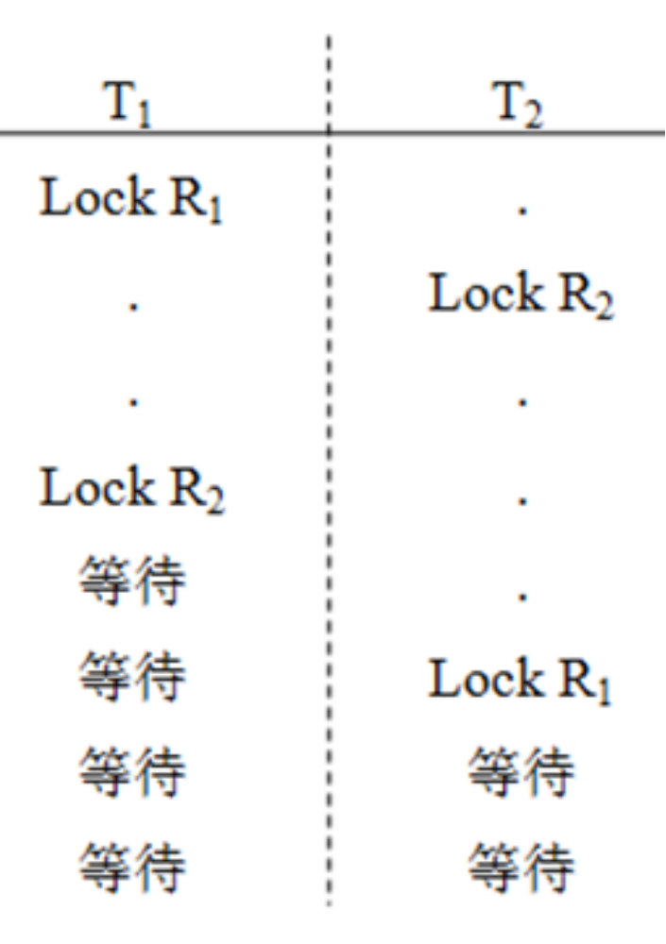
1.死锁的预防
预防死锁的方法：
  (1)一次封锁法
每个事务必须一次将所有
将要使用的数据全部加锁，否
则就不能继续执行。
1

Slide 57
1.死锁的预防
(1)一次封锁法
存在的问题：
在事务开始时一次将以后要用到的全部数据加锁，势必扩大封锁的范围和时间，从而降低系统的并发度。
由于数据库中的数据不断变化，原来不要求封锁的数据，在执行过程中可能会变成封锁对象，所以很难事先精确地确定封锁对象，为此只能扩大封锁范围，将事务在执行过程中可能要用到的数据对象全部加锁，这就进一步降低系统并发度。
1

Slide 58
1.死锁的预防
  (2)顺序封锁法
预先对数据对象规定一个封锁顺序，所有事务都按这个顺序封锁数据对象。
1

Slide 59
1.死锁的预防
存在的问题：
数据库系统中可封锁的数据对象极其众多，并且随数据的插入、删除操作而不断地变化，要维护这样极多而且变化的资源的封锁顺序非常困难，成本很高，难以实现。
事务的封锁请求可以随着事务的执行而动态地决定，很难事先确定每一个事务要封锁哪些对象，因此就很难按规定的顺序去施加封锁。例如，规定数据对象的封锁顺序为A，B，C，D，E。事务T1起初要求封锁数据对象B，C，E，但当它封锁了B，C后，才发现还要封锁A，这样就破坏封锁的顺序。
1

Slide 60
1.死锁的预防
  在操作系统中广为采用的预防死锁的策略并
  不适合数据库的特点，因此数据库管理系统在解决
  死锁的问题上更普遍采用诊断并解除死锁的方法。
1

Slide 61
2. 死锁的诊断与解除
诊断死锁的方法：
(1)超时法
如果一个事务的等待时间超过规定的时限，就认为已发生死锁。
优点：实现简单
缺点：
    有可能产生误判死锁的情况，例如，如果事务因某些原因造成等待时间比较长，超过规定的等待时限，则系统会误认为发生死锁；
    时限设置太长，不能对发生的死锁进行及时处理。
    因此超时法诊断死锁在现实中应用并不多。
1

Slide 62
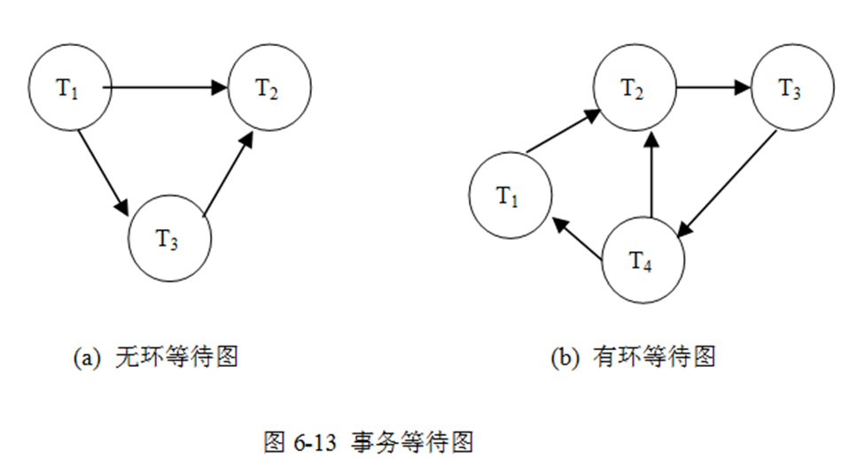
2. 死锁的诊断与解除
(2)等待图法
事务等待图是一个有向图G=(T，U)。
  T为结点的集合，每个结点表示一个正在运行事务
  U为边的集合，每条边表示事务间等待的情况。
1

Slide 63
2. 死锁的诊断与解除
  数据库管理系统的并发控制子系统周期性地生成事务等待图，检测事务。如果发现图中存在环路，则表示系统中出现死锁。
  解除死锁的方法：
  选择一个处理代价最小的事务，将其回滚，释放此事务持有的全部锁，使其它事务能继续运行下去。
1

Slide 64
6.5封锁的粒度
封锁对象的大小称为封锁粒度(Granularity)。
封锁的对象可以是逻辑单元，物理单元。
关系数据库的逻辑单元：
属性值、属性值集合、元组、关系、索引项、整个索引、直至整个数据库等。
物理单元：
页（数据页或索引页）、块、物理记录等。
1

Slide 65
封锁粒度与系统的并发度和并发控制的开销密切相关。
封锁的粒度越大，数据库所能够封锁的数据单元就越少，并发度越低，系统开销也越小；
封锁的粒度越小，并发度越高，但系统开销也就越大。
1

Slide 66
例如，若封锁粒度是数据页，事务T1需要修改元组L1，则T1必须对包含L1的整个数据页A加锁。
如果T1对A加锁后事务T2要修改A中元组L2，则T2被迫等待，直到T1释放A。
如果封锁粒度是元组，则T1和T2可以同时对L1和L2加锁，不需要互相等待，提高了系统的并行度。
又如，事务T需要读取整个数据库，若封锁粒度是元组，T必须对数据库中的每一个元组加锁，开销极大。
1

Slide 67
多粒度封锁(Multiple Granularity Locking)：
一个系统应同时支持多种封锁粒度供不同的事务选择。
选择封锁粒度时，应该综合考虑封锁开销和并发度两个因素，适当选择封锁粒度以求得最优的效果。
通常，需要处理多个关系的大量元组的事务可以数据库为封锁粒度；
需要处理大量元组的事务可以关系为封锁粒度；
而只处理少量元组的事务，以元组为封锁粒度就比较合适。
1

Slide 68
多粒度封锁(Multiple Granularity Locking)：
一个系统应同时支持多种封锁粒度供不同的事务选择。
多粒度封锁的封锁协议：
允许多粒度树中的每个结点被独立地加锁。对一个结点加锁这个结点的所有后裔结点也被加以同样类型的锁。
封锁方式：
显式封锁：直接加到数据对象上的封锁；
隐式封锁：该数据对象没有事务对它独立加锁，但是由于其上级结点加锁而使该数据对象加上锁。
1

Slide 69
多粒度封锁的封锁协议
如果要对某个数据对象加锁，系统要进行三种检查：
检查该数据对象上有无显式封锁与之冲突；
检查所有上级结点，看本事务的显式封锁是否与该数据对象上的隐式封锁(即由上级结点已加的封锁造成的）冲突；
检查其所有下级结点，看前面的显式封锁是否与本事务的隐式封锁（即将加到下级结点的封锁）冲突。
1

Slide 70
多粒度封锁的封锁协议
例如，事务T要对关系R1加X锁，系统必须搜索其上级结点数据库、关系R1以及R1中的每一个元组，如果其中有某一个数据对象已经加上不相容锁，则T必须等待。
这样的检查效率很低，也破坏了多粒度封锁机制的初衷。为此人们引进一种新型锁，称为意向锁（Intention Lock）。
1

Slide 71
意向锁的含义：
如果对一个结点加意向锁，则说明该结点的下层结点正在被加锁；
对任一结点加锁时，必须先对它的上层结点加意向锁。
如果要对任意一元组加锁，必须先对它的上级数据库和所在关系加意向锁。这样事务T要对关系R加X锁，系统只要检查根结点数据库和关系R是否已加上不相容的锁，而不再需要搜索和检查R中的每一个元组是否加有X锁。
申请加锁时应该按自顶向下的顺序进行（从根到叶），释放锁时则应该按自底而上的次序进行（从叶到根）。
1

Slide 72
意向共享锁（IS锁）
如果对一个数据对象加IS锁，表示它的后裔结点拟（意向）加S锁。
例如：事务T1要对R1中某个元组加S锁，则要首先对关系R1和数据库加IS锁。
意向排它锁（IX锁）
如果对一个数据对象加IX锁，表示它的后裔结点拟（意向）加X锁。
例如：事务T1要对R1中某个元组加X锁，则要首先对关 系R1和数据库加IX锁。
共享意向排它锁（SIX锁）
如果对一个数据对象加SIX锁，表示对它加S锁，再加IX锁，即SIX = S + IX。
例如，对某个表加SIX锁，则表示该事务要读整个表（所以要对该表加S锁），同时会更新个别元组（所以要对该表加IX锁）。
1

Slide 73
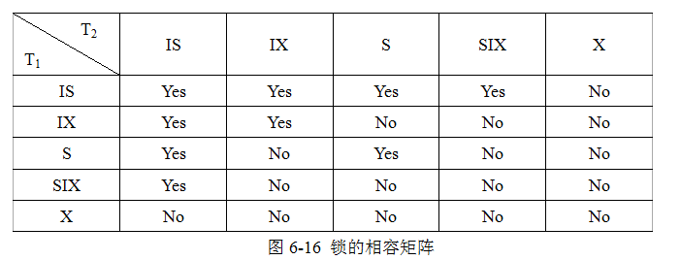
意向锁的相容矩阵：
1

Slide 74
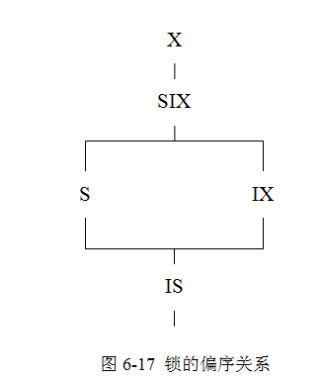
锁的强度：它对其它锁的排斥程度。
一个事务在申请封锁时以强锁代替弱锁是安全的，反之则不然。
从锁的相容矩阵中可以发现锁的强度的偏序关系。
1

Slide 75
【例6-8】考虑图6-15所示的树及下面的事务：
假设事务T10读文件Fa的记录ra2，则T10需要先按照数据库、数据分区A1以及文件Fa的顺序依次加IS锁，最后给记录ra2加S锁。
假设事务T11要修改文件Fa的记录ra7，则T11需要给数据库、数据分区A1以及文件Fa加IX锁，最后给记录ra7加X锁。
假设事务T12要读取文件Fa的所有记录，则T12需给数据库和数据分区A1加IS锁，最后给文件Fa加S锁。
假设事务T13要读取整个数据库，它在给数据库加S锁后就可读取。
根据锁的相容性，可以看到事务T10与T12、T13可以并发地存取数据库。事务T11可以与T10并发执行，但不能与T12或T13并发执行。
1

Slide 76
思考题
步骤
1
2
3
4
5
6
7
8
9
10
11
12
13
14
15
16
17
18
19
20
T₄
XLock(A)
R(A)
A=A-2
W(A)
XLock(B)
Unlock(A)
R(B)
B=B-2
W(B)
Unlock(B)
T₅
XLock(A)
等待
等待
等待
等待
等待
R(A)
A=A-3
W(A)
XLock(B)
等待
等待
Unlock(A)
R(B)
B=B-3
W(B)
Unlock(B)
右图是否满足两阶段封锁协议？

Slide 77
思考题
满足

